Slide 1

Varmt välkomna!
Årsmöte 2017

Slide 2
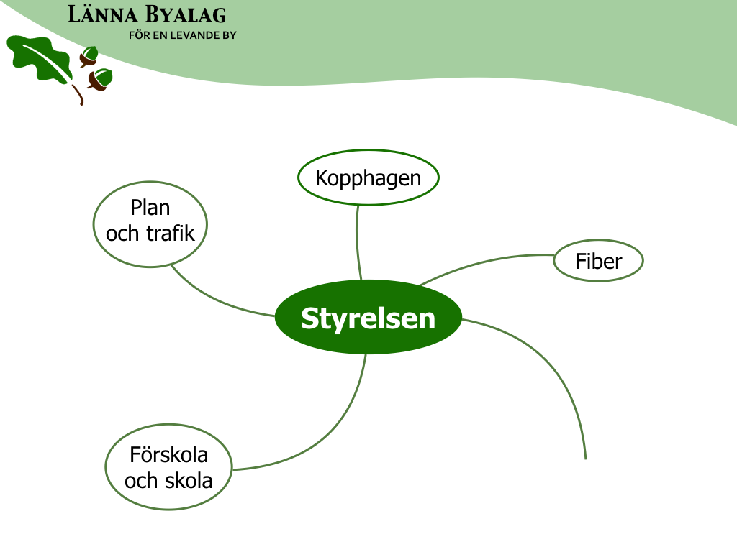

Länna byalags organisation
Ordförande | Andreas Almqvist
Ledarmöter | Susanne Aringskog(kassör)
 | Thomas Lugnet
 | Magnus Tibblin
 | Martina Olofsson
Suppleanter | Malin Elinder
 | Emil Ekman

Slide 3

Dagordning årsmöte 2017
Mötets öppnande
Mötets stadgeenliga utlysande
Fastställande av dagordning
Val av mötesfunktionärer
  Ordförande
  Sekreterare
  2 protokolljusterare tillika rösträknare
Behandling av verksamhetsberättelse och rapporter från arbetsgrupperna
Balans- och resultaträkning
Revisionsberättelse
Beslut om ansvarsfrihet för styrelsen
Fastställande av verksamhetsplan och budget
Fastställande av medlemsavgift (50 kr/enskild, 100 kr/familj)
Val av ny styrelse
  Ordförande (1 år)
  Två styrelseledamöter (2 år)
  En styrelsesuppleant (2 år)
  Val av revisorer
    Två revisorer (1 år)
    En revisorsuppleant (1 år)
Inkomna motioner / styrelsens förslag
Val av valberedning
Övriga frågor
Mötets avslutande

Slide 4


Verksamhetsberättelse 2016
Styrelsen
Ordförande: Andreas Almqvist
Ledamöter: Susanne Aringskog (kassör)
Thomas Lugnet
Magnus Tibblin
Martina Olofsson
Suppleanter: Malin Elinder
Emil Ekman
Verksamhetsåret 2016
Antal möten
Under året har styrelsen hållit nio protokollförda möten.
Antal medlemmar
Föreningen hade vid årsskiftet ca 200 medlemmar. Medlemsavgiften har under året varit 50 kronor för enskild medlem och 100 kronor för familj.

Slide 5
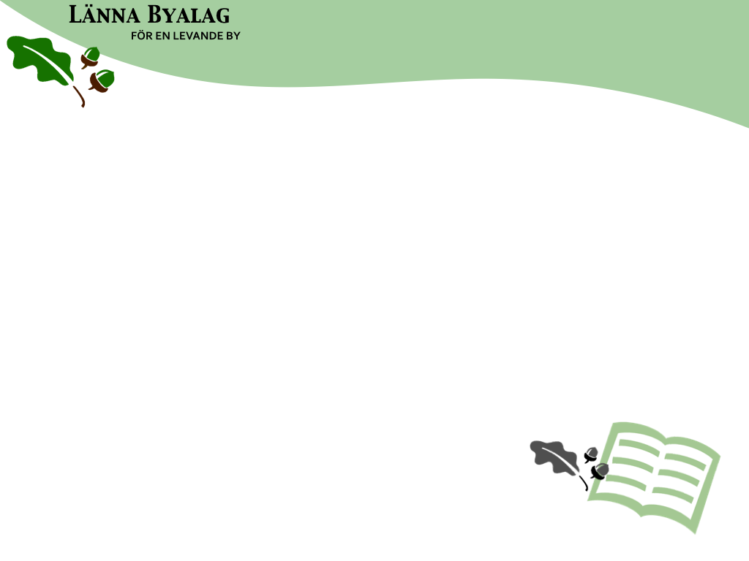
Byalagets arbetsgrupper
Rapporter från…
Fibergruppen
Kopphagengruppen
Plan- & trafikgruppen
  Nybyggnationerna i Länna
  Åtgärdsvalsstudie
  Vårdcentralen (Gunnela)

Slide 6

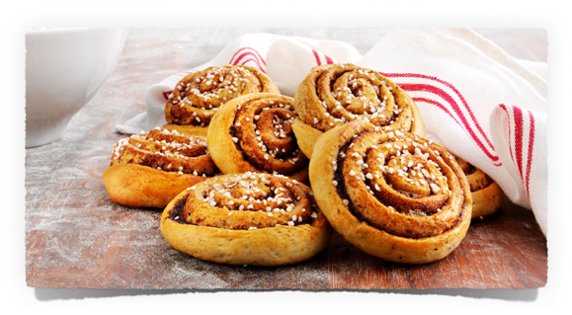
Fikapaus

Slide 7
Resultaträkning 2016
2016-01-01 –– 2016-12-31

Slide 8

Balansräkning 2016

Slide 9
Revisionsberättelse
Revisorerna (Sture Larsson och Björn Moberg) har ”…funnit att allt är fört med god ordning och reda och föreslår att årsmötet fastställer balansräkningen och bevilja styrelsen full och tacksam ansvarsfrihet…”

Slide 10


Verksamhetsplan 2017
Kopphagen. Insamlingen under 2016 gick mycket bra! Det finns nu tillräckligt med pengar i kassan för att kunna dra igång arbetet med ett nytt dansbanegovl. En arbetsgrupp ska bildas.
Fiberprojektet går in i sin sista fas – Myskdalen. Projektet beräknas avslutas under 2017.
Kommunbevakning. Fortsatt bevakning av för Lännaborna aktuella frågor bl a:
Planarbetet för Holmen och Uppsala Hems nya bostadsområden i Länna.
Åtgärdsvalssudiearbetet för väg 282.
Vårdcentralen
m.m
Länna byalag kommer under 2017 att fortsätta vara en kontaktlänk mellan kommunen och byalagets medlemmar samt fortsätta med att jobba för att Länna ska bli ännu trivsammare!
Vi hoppas på en stark medlemstillströmning då styrkan i våra arbetsgrupper och i vår dialog med kommunen bygger på ett intresse från hela Länna by.

Slide 11
Budget 2016

Slide 12

Styrelse 2016
Valberedningens* förslag
Ordförande, 1 år - Andreas Almqvist (Omval)
Ledamot, 2 år - Magnus Tibblin (Omval)
Ledamot, 2 år - David Örtqvist (Nyval)
Ledamot, 2 år - Susanne Aringskog (Omval)
Suppleant, 2 år - Malin Elinder (Omval)
Suppleant, 2 år - Emil Ekman (Omval)
Revisor, 1 år - Sture Larsson (Omval)
Revisor, 1 år - Björn Moberg (Omval)
Revisorssuppleant, 1 år - Mikael Sjödin (Omval)

